Slide 1
운영체제 2차 문제 풀이 –Synchronization Tool 문제 풀이
2013130890
영어영문학과
김승태
Answer :
System clock은 매 시간 interrupt가 발생할 때마다 업데이트 되는데, 만약 interrupt가 장시간 disable된다면 system clock은 아마 정확한 시간을 맞춰 보는 것이 가능할 것입니다.
System clock은 스케줄링 목적으로 사용되기도 하는데요, 예를 들어 프로세스의 time quantum이 clock ticks로 표현될 때를 들 수 있을 것 같습니다. 매 시간 interrupt가 발생하면 스케줄러는 현재 실행 중인 프로세스의 time quantum을 만료시키는 것을 결정하게 될 것입니다.
그런데 이를 disable하게 만들면 스케줄러는 time quantum을 정확하게 할당하는 것이 어려워지기 때문에 이 효과는 매우 짧은 시간 동안만 clock interrup를 disable하여 최소화할 수 있습니다.
Answer :
Busy waiting 이란 프로세스가 프로세서를 포기하지 않고 실행될 수 있는 조건이 충족되기를 기다리고 있음을 의미합니다.
2. 운영체제에서 또 다른 종류의 waiting으로 프로세서를 포기하여 프로세스가 대기하고, 조건에 따라 차단한 후 미래에 적절한 시간에 대기하는 형태도 존재합니다.
3. Busy waiting은 피할 수 있지만 프로세스를 절전 모드로 전환하고 적절한 프로그램 상태에 도달하면 프로세스를 깨워야 하는 것과 관련된 오버헤드가 발생합니다.
Answer :
spinlocks은 single-processor system에서 적합하지 않습니다.
spinlock은 기존에 실행 중인 프로세스를 중단하고 다른 프로세슬 실행함으로 얻을 수 있습니다.
프로세스가 프로세서를 포기하지 않는 경우, 다른 프로세스에서는 첫 번째 프로세스가 진행되는 데 필요한 프로그램 조건을 설정할 기회를 얻지 못합니다.
multiprocessor system에서, 다른 프로세스들은 다른 프로세서에서 실행되어 spinlock으로부터 실행 중인 프로세스를 해제하기 위해 프로그램 상태를 수정하게 될 것입니다.
따라서 멀티 프로세서 시스템에서는 spinlock이 사용되는 것을 종종 볼 수 있지만, single-processor system에서는 사용하는 것이 적절하지 못할 것입니다.

Slide 2
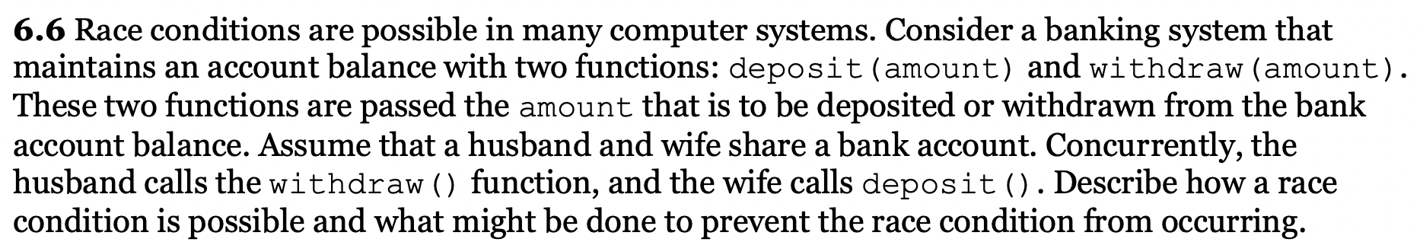
Answer:
Wait 함수는 atomically하게 semaphore와 관련한 값을 감소시킵니다. 만약에 2개의 wait 연산이value 값이 1일 때 semaphore에서 실행된다면, 이 2개의 연산은 atomically하게 실행될 수 없으며, 양쪽 모두의 연산에서 semaphore value를 감소시키는 상황이 발생하기 때문에 mutex exclusion 원칙을 위반하게 됩니다.
해당 상황은 signal()을 사용할 때도 동일하게 적용됩니다.
Answer :
n개의 프로세스는 semaphore, mutex를 공유하며, 각 프로세스 Pi는 다음과 같이 구성될 것입니다.
do {
wait(mutex);
/* critical section */
signal(mutex);
/* remainder section */
} while (true);
Answer:
계좌 잔액이 25만원이 있다 가정하고 남편이 여기서 5만원을 출금하고 아내가 10만원을 입금하는 상황을 가정해보겠습니다. 우리가 원하는 작업이 정상적으로 실행되면 “balance” 는 30만원이 될 것입니다. 그러나 하나씩 실행 순서를 따져보면, withdraw or deposit이 수행되기 전에 “balance” 변수가 먼저 읽혀질 것이나 (read), 스레드의 작업 수행을 보장해줄 수 없으니 만약에 남편의 withdraw 작업이 실행되는 와중에 아내의 deposit이 수행되면 “balance”이라는 서로 공유하는 자원이 업데이트 되어 35만원으로 변경될 것입니다. 결국 은행 입장에서는 5만원이라는 추가 금액이 오히려 계좌에 추가되는 상황이 발생되는 불상사가 존재할 것입니다.
이러한 race condition을 방지하기 위해 synchronization이 반드시 필요하며, mutex를 사용해 하나의 기능만 수행하게 진행 후, 공유하는 변수인 “balance”을 업데이트 하게 진행해야합니다. 그게 아니라면 atomic variable을 사용하는 것도 하나의 방법이 될 것 같습니다.

Slide 3
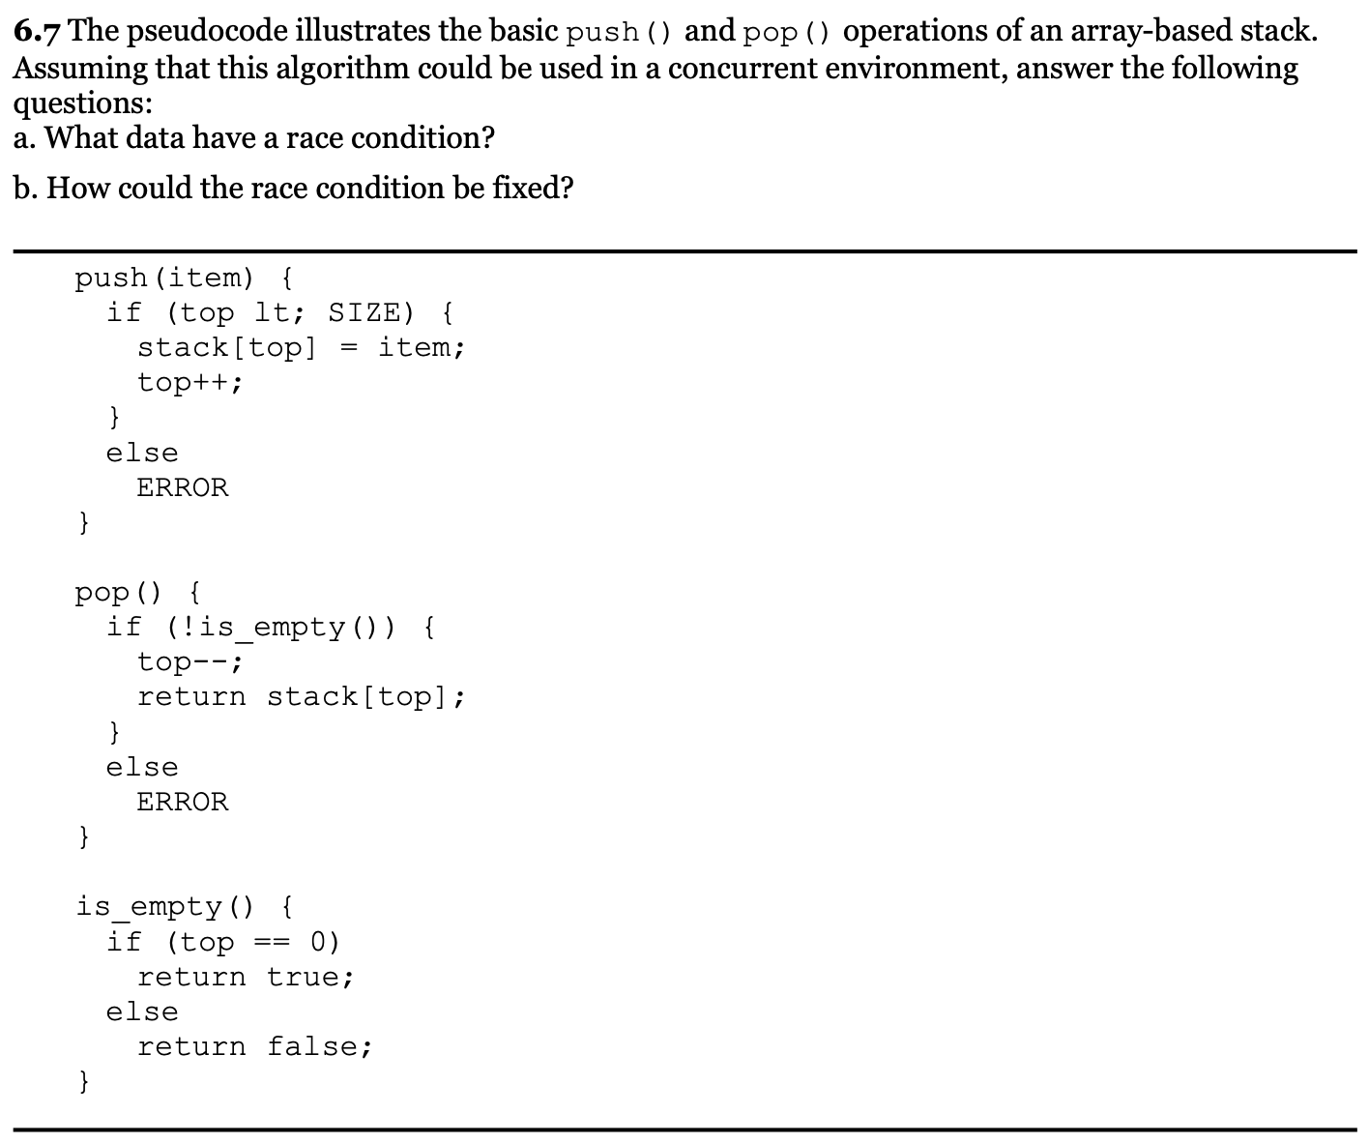
Answer :
a. 위의 실행 결과에서 is_empty()함수는 top 변수를 변경하더라도 race condition 상황에 놓이지는 않습니다. 다만, push & pop의 경우 top 변수를 변화시키기 때문에 race condition에 걸릴 것입니다.
b. 결국 race condition은 mutex lock을 사용하거나 semaphore를 사용하면 해결 될 것인데요. Semaphore를 사용해서 해결한다면, 처음에 semaphore s =1를 전역으로 설정하면, 어떤 프로세스가 critical section에 진입하면 이 값은 0이 될 것이고, critical section을 벗어나면 0이 되는 형태로 조절할 수 있을 것입니다.

Slide 4
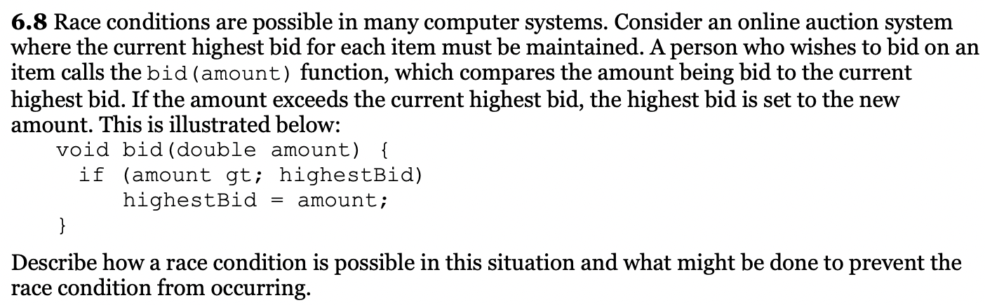
Answer :
1. Describe how a race condition is possible in this situation
2개의 스레드가 있고 이 스레드들이 동시에 highestBid 변수 값을 변경하려는 시도를 진행하게 될 경우 race condition이 발생하게 될 것입니다. 여기서 한가지 사례로 currentHighestBid = 100라고 지정한다고 가정하고, T1 (스레드 1)은 amount 값을 150으로 변경하려고 하며, T2(스레드 2)는 200으로 변경하려 하게 되는 상황이라고 생각해보겠습니다. 그리고 T1이 먼저 실행한다고 생각했을 때 T1은 if(amount > highestBid) 값이 True일 때이며 amount = 150으로 변경 후, highestBid 값을 변경할 것입니다. 하지만 highestBid를 변경 전에 OS에 의해 작업을 preemptive되어 T2에 작업을 넘겨주게 될 것이고, 따라서 현재 highestBid 값은 그대로 100으로 유지가 되어 있을 것입니다.
반대로, T2가 실행되면 T1 때와 마찬가지로 if(amount > highestBid)가 True일 때 amount=200으로 변경하고자 할 것이나 T1이 작업을 뺏고자 시도하면 값을 변경하지 못한 채 T1이 실행되는 경우가 발생하게 됩니다.
이 상황이 race condition이며, 원하는 결과 값이 저희가 원하는 형태로 만들어지지 못할 것입니다. As we have seen, two thread place 150 and 200 as bids, and bid should have becomes 200, while here because of the race condition, the result comes out to be 150// which is wrong.
To prevent the race condition, The method should be marked synchronized and should be executed atomically.
2. what might be done to prevent the race condition from occurring.
따라서 1번 문제에서 발생하는 race condition을 막기 위해 Semaphore or Mutex를 사용해서 race condition을 해결하는 방법으로 접근하거나 6.6에서 제시한 답안처럼 race condition을 방지하기 위해 synchronization 진행을 위해 atomic variable을 사용하는 것도 하나의 방법이 될 것 입니다.

Slide 5
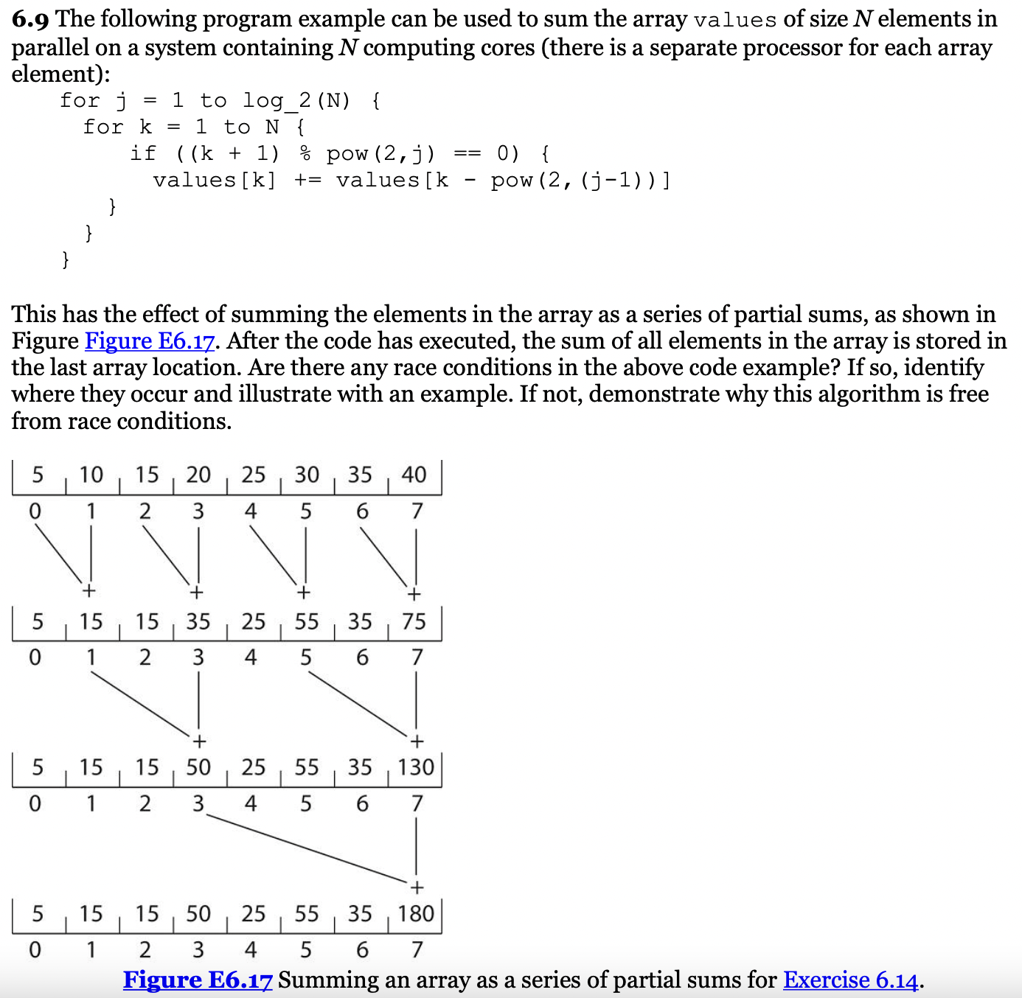
Answer :
주어진 알고리즘은 race condition 상태에 있으며 value[k]가 자주 변화하면서 value[k] 변수가 모든 프로세서들에 접근할 수 있고, 이러한 상황이 race condition과 deadlock 양쪽 모두 발생 시킬 여지가 있습니다.
Dead lock or race condition을 방지하기 위해서는 atomic 변수를 사용하거나 mutex lock을 사용해 values[k]가 한 번에 모든 프로세서가 아닌 한 개씩만 접근하게 코드를 변경해야할 것입니다.
Code Below : for j = 1 to log_2(N) { for k = 1 to N { if ((k + 1) % pow(2,j) == 0) { values[k] += values[k - pow(2,(j-1))] } } }

Slide 6
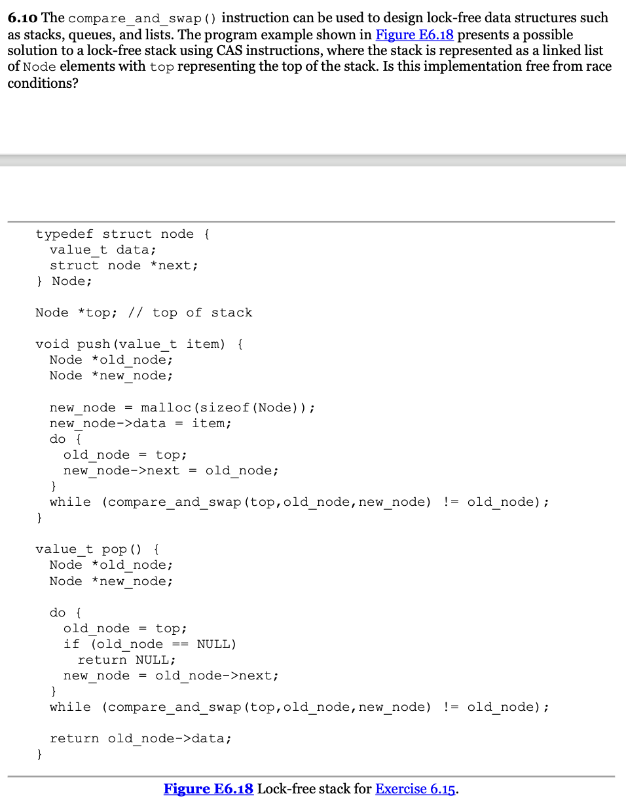
Answer:
주어진 compare_and_swap() 함수는 아마도 Node *top; // top of stack 부분이 atomicity하게 실행되는 것을 보장받지 않는다면 race condition에서 완벽하게 자유로울 수는 없을 것 같습니다.
위의 실행에서 공유하여 접근하는 Node 값이 atomic하게 실행된다는 언급이 전혀 없기 때문에 race condition이 발생할 수 있다고 보았으며, 만약 atomic하게 실행되는 것이 보장된다면 PUSH & POP을 실행할 땐 race condition 발생 여지가 없을 것입니다.
물론 atomic하게 실행되지 않는다면 아마도 race condition이 발생할 여지가 PUSH or POP에서 다분할 것입니다.

Slide 7
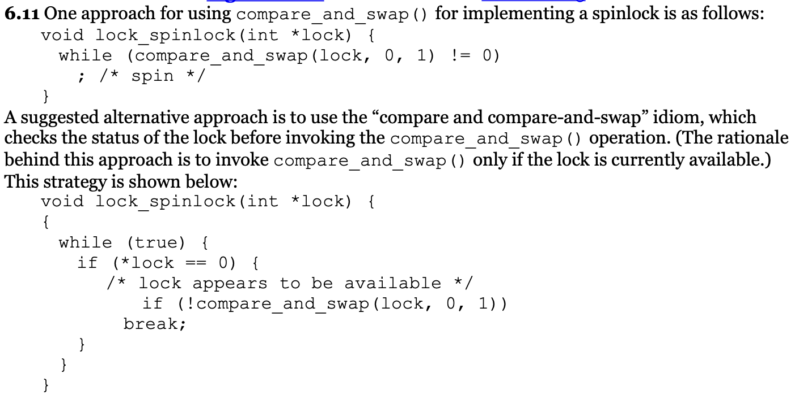
Answer :
compare and swap 함수는 위에서 3개의 매개변수를 받는데 이는 각각 한 위치, 해당 위치에 대한"기대 값"이고, 위치에 대한 새 값입니다.
여기서 CAS(compare and Swap)은 위치의 내용이 예상 값과 일치하는지 확인합니다. 그렇다면 새 값으로 대체하지만 그렇지 않은 경우 효과가 없습니다. 어떤 경우 든 변수의 이전 값이 return하게 됩니다.
그래서 CAS는 spinlock을 구현하는 데 사용할 수 있을 것으로 보이며 위의 코드에서 하나의 스레드가 CS 영역에 들어가면, lock 변수의 값은 스레드의 id값이 할당될 것이며, 그게 아니라면 해당 값은 0으로 유지 될 것입니다. (CS 영역에 스레드가 없을 경우를 의미합니다)
(예제) 2개의 스레드들 사이의 실행
첫번째 스레드 코드:
1: while compare_and_swap(owner, 0, thread 1):
2: do nothing
3: # critical section
4: # invariant: owner == 1
5: owner = 0
두번째 스레드 코드:
6: while compare_and_swap(owner, 0, thread 2):
7: do nothing
8: # critical section
9: # invariant: owner == 2
10: owner = 0

Slide 8
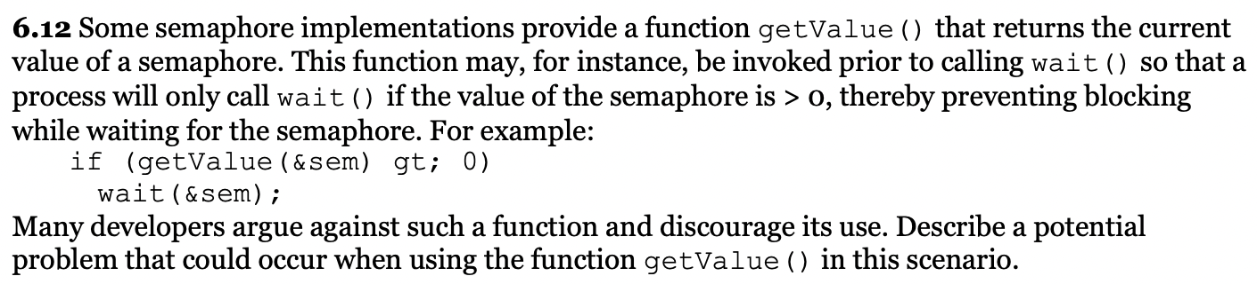
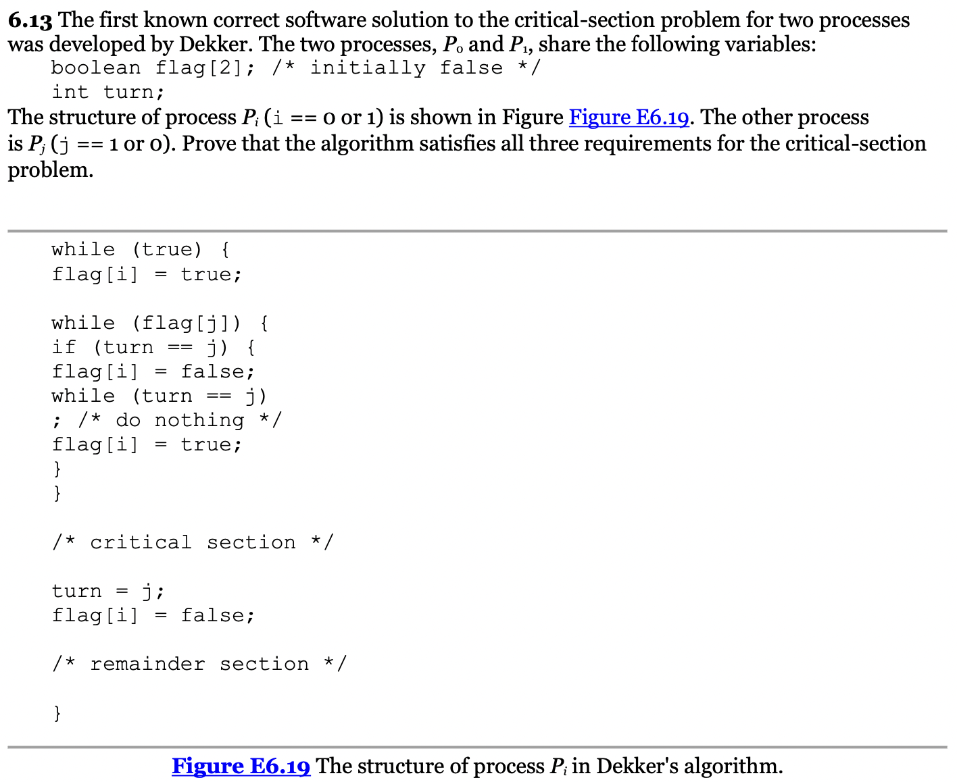
Answer :
아주 간단한 문제일 수 있으나 getValue() 함수가 호출되는 시점은 아마 semaphore value가 0 보다 클 때일 것입니다.
그러나 하나의 프로세스에서 wait() 함수를 호출하게 되면, 분명 다른 함수에서도 마찬가지로 wait()을 호출하게 될 것이고, 이는 semaphore value를 0으로 다시 변경하게 될 것입니다. 이게 아마도 잠재적인 문제가 될 것 같습니다.
다음 장의 정답 서술 내용 확인→

Slide 9
Answer :
Critical section을 수행하려면 수업시간에서 배운대로 3가지 사항인 Mutual Exclusion, Progress, Bounded Waiting을 모두 만족해야 진입할 수 있습니다.
각 조건에 따라 만족 여부를 따져보면
(1) Mutual exclusion :
flag & turn 변수의 사용을 통해 보장받습니다.
만약에 2개의 프로세스 모두 flag값을 true로 지정한다면, 하나의 프로세스만이 가능하게 될 것입니다.
그래서 대기 중인 프로세스는 현재 CS 구간에 있는 프로세스의 상태가 업데이트가 되어야 (CS 영역에서 벗어나야) 본인의 CS 영역을 수행할 수 있을 것입니다.
(2) Progress :
마찬가지로 flag & turn 변수의 사용을 통해 보장받습니다.
이 알고리즘은 엄격한 변경을 제공하지 않습니다.
오히려 프로세스가 CS에 접근하려는 경우 flag 변수를 true로 설정하고 CS를 진입 할 수 있습니다.
CS를 종료 할 때 다른 프로세스의 value로만 설정합니다.
이 프로세스가 다른 프로세스보다 먼저 CS에 다시 들어가기를 원하면 종료시 CS에 들어가고 다른 프로세스로 차례를 설정하는 프로세스를 반복합니다. (3) Bounded waiting :
turn 변수를 사용해서 보장받습니다. 2개의 프로세스가 각각 본인들이 기대하는 CS 에 진입한다고 가정해보겠습니다.
그럼 양쪽 프로세스 모두 flag value를 true로 변경할 것이고, 하나의 프로세스는 CS를 진행할 수 있지만, 남은 프로세스는 대기할 수 밖에 없을 것입니다.
만약에 bounded waiting이 보장되지 않으면, 아마 대기 중인 프로세스가 현재 실행중인 프로세스가 반복적으로 CS에 진입하고 나가는 동안 무한정 대기해야하는 상황이 발생할 것입니다.
하지만 Dekker의 알고리즘은 turn 변수가 있어서 다른 프로세스들이 CS에 진입할 수 있게 도와주고 있어 대기 중인 프로세스가 무한하게 기다리는 상황을 피할 수 있을 것입니다.

Slide 10
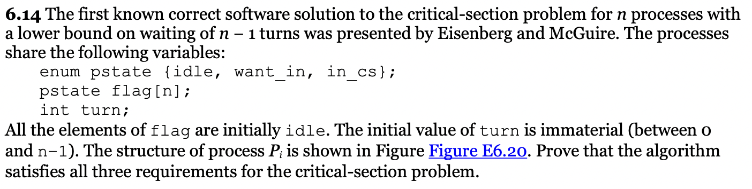
다음 장의 정답 서술 내용 확인→

Slide 11
Answer :
위에 설명된 알고리즘은 CS 실행을 위한 3가지 조건을 모두 만족합니다. (1) Mutual exclusion :
아마 프로세스가 CS에 진입하기 위해서는 진입 전에 다른 프로세스들의 상태가 어떻게 변경되었는지 확인하기 전에 flag 변수를 먼저 변경하고 2개의 프로세스가 동시에 CS에 진입하지 않는다는 것을 보장받고 진행하게 될 것입니다. 때문에 이 부분에 대한 확인이 먼저 이뤄지기 때문에 Mutual Exclusion이 성립됩니다. (2) Progress :
멀티 프로세스들이 동시에 flag 변수를 변경해 CS에 진입하려는 상황에서 또 다른 프로세스들이 flag 변수를 변경해 CS에 진입하고자 하는 상황을 가정해보겠습니다. 아마 해당 상황이 발생하면 분명 프로세스들 사이에 경쟁이 발생할 것이고, 다음 CS 실행 구간 동안 현재 프로세스들의 상태를 초기화시킬 것입니다. 결국 프로세스들 중에서 CS에 진입할 수 있는 것은 하나 뿐일 것이고, 이중에서도 index 값이 turn에 가장 근접한 값일 것입니다. 때문에 index 값이 훨씬 더 가까워진 새 프로세스는이 시점에서 CS에 들어가기로 결정할 수 있으므로 동시에 해당 flag를 cs로 진입할 수 있게 설정할 수 있습니다. 이러한 프로세스는 경쟁 프로세스가 있음을 인식하고 CS로 들어가는 프로세스를 다시 시작할 수 있습니다. 그러나 각 반복에서 플래그 변수를 cs로 설정 한 프로세스의 index 값은 turn에 가까워지고 결국 다음 조건에 도달합니다. 하나의 프로세스 (예 : k) 만 해당 플래그를 cs로 설정하고 인덱스를 가진 다른 프로세스는 설정하지 않습니다. 턴 사이에 놓여 있고 k는 flag를 cs로 진입할 수 있게 설정했습니다.
(3) Bounded-waiting :
Bounded waiting은 프로세스 k가 CS에 들어가기를 원할 때 해당 flag가 더 이상 유휴 상태로 설정되지 않는다는 사실을 확인했을 때 충족됩니다. 따라서 index가 turn과 k 사이에 있지 않은 프로세스는 CS에 진입할 수 없습니다. 한편, index가 turn과 k 사이에 있고 CS에 들어 가고자하는 모든 프로세스는 실제로 CS에 들어가고 (시스템이 항상 진행되기 때문에) turn 값은 단조롭게 k에 가까워집니다. 결국 turn이 k가되거나 index 값이 turn과 k 사이에있는 프로세스가 없으므로 프로세스 k가 CS에 진입하게됩니다.
Answer :
만약 user-level program이 인터럽트를 비활성화할 수 있는 능력이 주어진다면, 그것은 타이머 인터럽트를 비활성화하고 context switch가 일어나는 것을 막을 수 있고, 따라서 다른 프로세스들을 실행시키지 않고 프로세서를 사용할 수 있게 합니다.
해당 경우는 프로세서가 여러 개일 때 발생할 수 있는 상황이기 때문에 single-processor system에서는 적합하지 않기에 user-level program에서 상정해 볼 수 있을 것 같습니다.

Slide 12
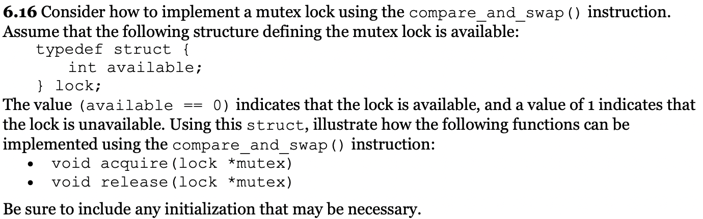
Answer :
typedef struct
{
int available;
} lock;
// initialization
void init(lock *mutex)
{
// available==0 -> lock is available, available==1 -> lock unavailable
mutex->available=0;
}
// Compare and Swap Function Below
int compare_and_swap(int *ptr, int expected, int new)
{
int actual = *ptr;
if(actual == expected)
*ptr = new;
return actual;
}
void acquire(lock *mutex)
{
while(compare_and_swap(&mutex->available,0,1)==1);
}
void release(lock *mutex)
{
mutex->available=0;
}

Slide 13
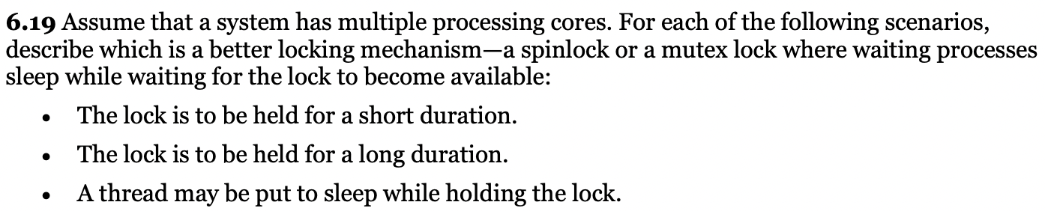
Answer:
interrupt를 비활성화하면 인터럽트가 비활성화된 프로세서에서만 다른 프로세스가 실행되지 않으므로 멀티프로세서 시스템에서는 인터럽트가 not appropriate 합니다.
다른 프로세서에서 실행할 수 있는 프로세스에는 제한이 없으므로 인터럽트를 비활성화하는 프로세스는 프로그램 상태에 대한 mutual exclusive한 접근을 보장할 수 없습니다.
Answer :
이것은 semaphore의 실행 로직에서 이루어진 변화와 매우 흡사한 상황입니다.
각 mutex lock과 관련된 것은 대기 중인 프로세스들의 queue일 것입니다.
프로세스가 잠금을 사용할 수 없다고 판단하면, lock은 queue에 배치됩니다. 프로세스가 잠금을 release하면 대기 중인 프로세스 목록에서 첫 번째 프로세스를 제거하고 이 프로세스를 실행하는 형태로 진행될 것입니다.
Answer :
(1) 짧은 시간 동안 lock을 유지하려면 spinlock을 사용하는 것이 waiting process를 일시 중단 및 각성해야 하는 mutex lock보다 더 빠를 수 있기 때문에 더 타당합니다.
(2) 2번 시나리오에서는 다른 process core가 locking process가 waiting하는 동안 다른 프로세스를 예약할 수 있으므로 mutex lock을 사용하는 것이 좋습니다. (3) 3번 시나리오에선 mutex lock이 월등하게 좋을 것입니다. 왜냐하면 다른 프로세스들이 wake up을 하는 동안 대기하고 있는 프로세스들이 spinning하길 원치 않기 때문입니다.

Slide 14
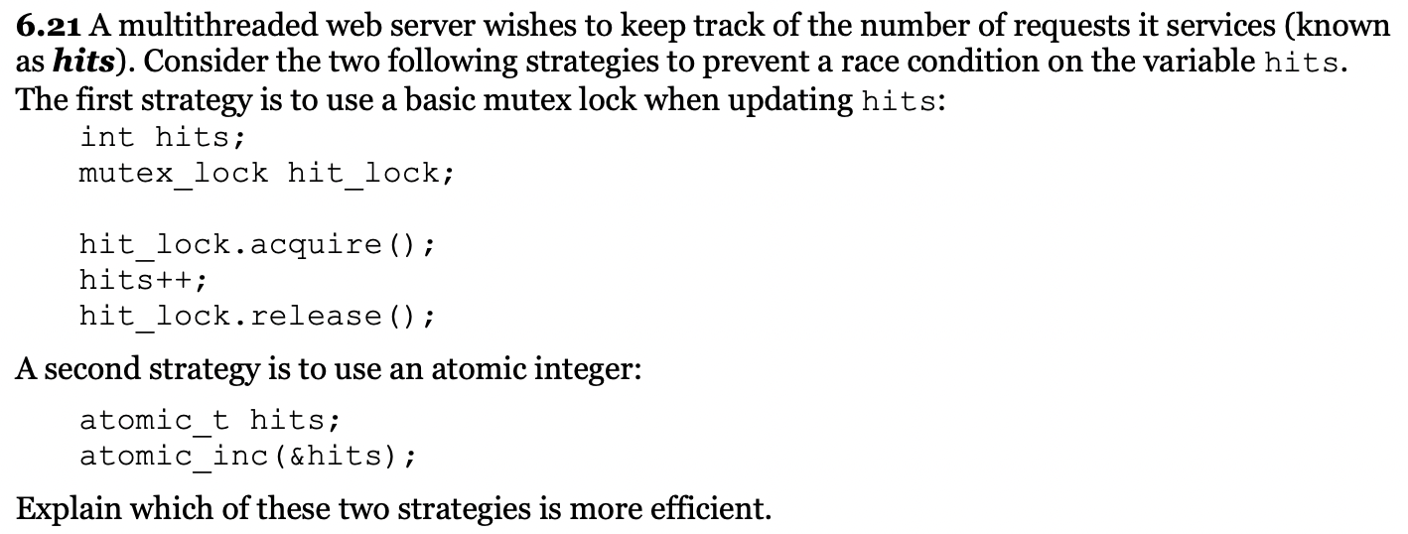
Answer :
Upper bound의 T(2*T)의 두 배여야 합니다. 만약 spinlock이 T 시간보다 더 길어진다면 스레드들은 sleep으로 대기될 것이기 때문입니다. 따라서 두 프로세스 간에 지속적으로 전환하여(context switch) 프로세스가 완료되는 데 걸리는 시간을 잠재적으로 두 배 또는 그 이상 증가시키는 대신, 한 프로세스가 완료하고 수면 스레드를 깨우는 형태로 진행하면 될 것입니다.
Answer :
위의 첫번째 방법에서 mutex lock 사용은 비효율적입니다. mutex lock는 일반적으로 시스템 호출이 필요하며 lock 기능을 사용할 수 없는 경우 프로세스를 절전 모드로 전환해야 할 수 있습니다. (process를 깨우려면 context switch가 필요할 것입니다.)
반면, atomic integer 는 hit 변수의 atomic 업데이트를 제공하고 적중 시 race condition을 방지할 수 있습니다. 이것은 커널 개입 없이 수행될 수 있으므로 두 번째 접근법이 더 효율적이다.

Slide 15
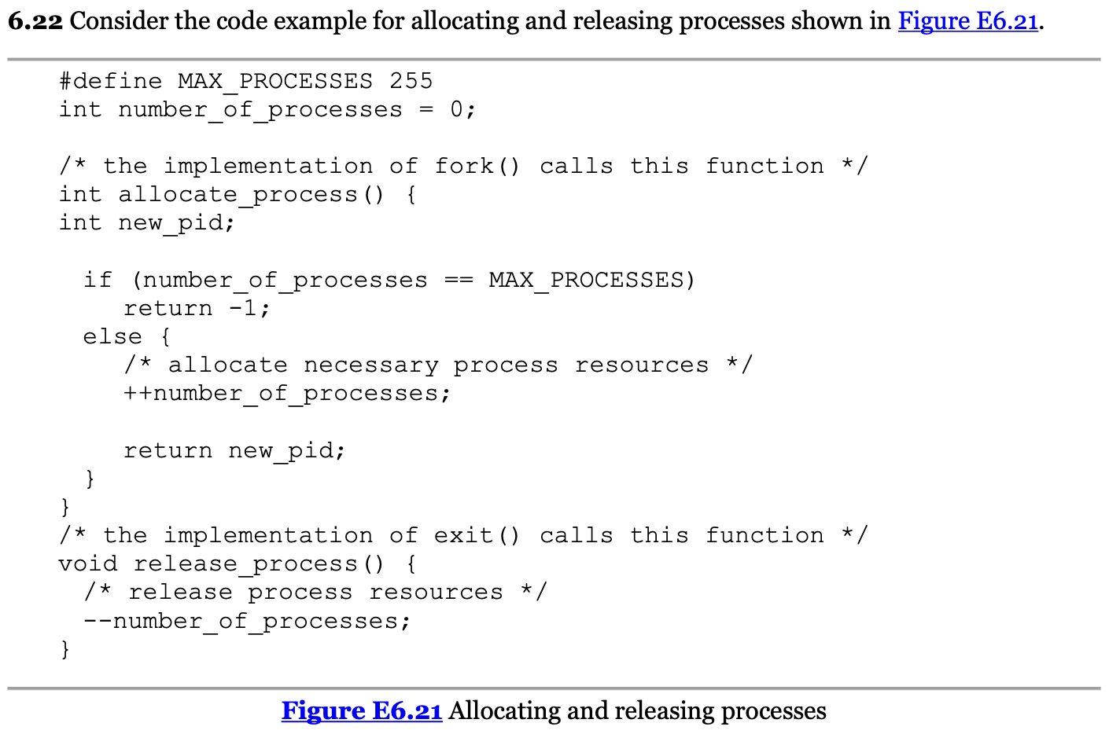
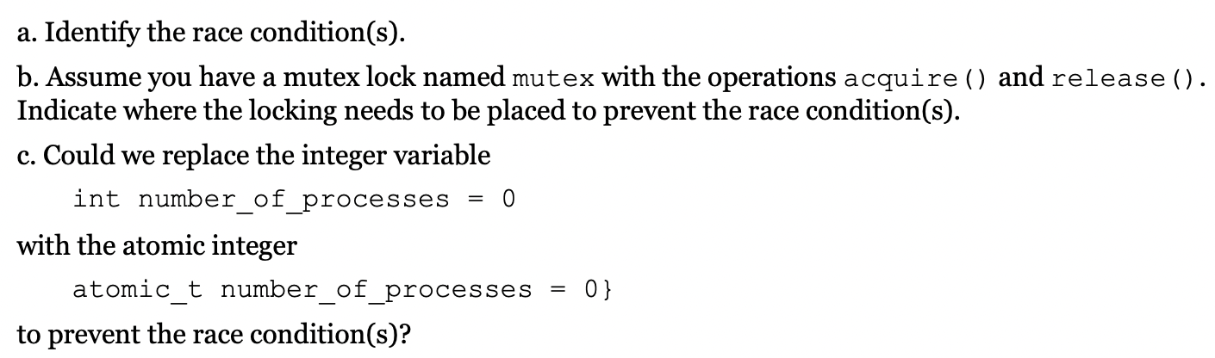
Answer :
a. 프로세스들의 변수 개수에서 race condition이 발생하고 있습니다. b. Acquire 함수는 critical section을 진입하기 전에 사용하는 형태로 코드를 작성하고, release() 함수는 critical section을 빠져나오는 부분에 삽입해 작성하면 race condtion을 해결할 수 있을 것으로 보입니다.
c. atomic 정수로 작성해도 race condtion을 해결할 수 있을 것으로 보이지 않습니다. race가 if 문에서 number_of_processes를 먼저 테스트한 후 테스트 값에 기초하여 업데이트되는 allocate_process() 함수에서 발생하기 때문입니다. 테스트 시 number of processes = 254가 race condition 때문에 다시 증가하기 전에 다른 스레드에 의해 255로 설정될 수 있습니다.

